Slide 1
PN přechod
David Szabó

Slide 2
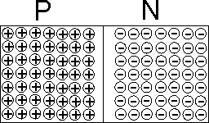
Děje při nulovém napětí
Difuze
Kontaktní potenciál
Generační proud

Slide 3
Závěrný směr
Přitahováni majoritních nositelů
Velikost proudu
Zničení přechodu

Slide 4
Propustný směr
Proud roste exponenciálně s napětím

Slide 5
Děkuji za pozornost

